Slide 1


Slide 2

Il convient de lancer le mode diaporama pour la diffusion de la leçon en classe
Réservé à l’enseignant (e)

Slide 3

Pictogrammes
Réservé à l’enseignant (e)

Slide 4
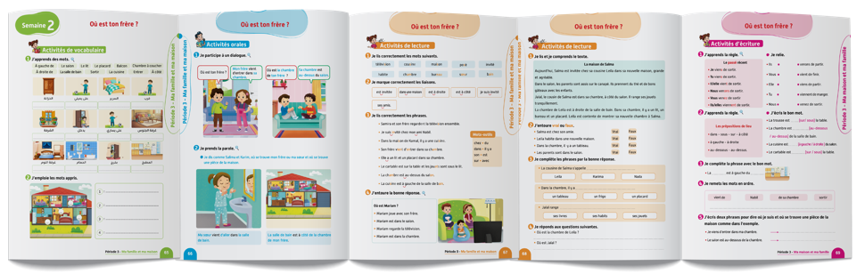
Contenu de la semaine
Réservé à l’enseignant (e)

Slide 5

Organisation de la semaine
Réservé à l’enseignant (e)
Séance 1
Séance 4
Présentation du vocabulaire
Exploitation du vocabulaire
Travail sur livret
Oral – Dialogue
Lecture – Texte
Écriture – Mots
Séance 2
Séance 5
Oral – Acte de parole 1
Écrit – Point de langue 1
Lecture – Mots avec difficultés
Oral – Prise de parole
Lecture – Compréhension de texte
Écriture – Phrases
Séance 3
Séance 6
Oral - Acte de parole 2
Écrit – Point de langue 2
Lecture – Phrases
Révision
Lecture offerte

Slide 6



Plan de la séance 6
Réservé à l’enseignant (e)
1. Révision
Vocabulaire.
Lire des phrases.
Écrire des mots et des phrases.
Répondre à des questions en rafales.
Histoire : L’animal qui parle.

Slide 7
Réservé à l’enseignant (e)
(ة)خاص بالأستاذ
Au terme de cette séance de révision, l’enseignant doit vérifier qu’au moins 80% des élèves sont capables de :
Reconnaitre les mots de vocabulaire.
Lire et comprendre un texte.
Écrire des mots et des phrases.
Répondre spontanément à des questions sur le contenu de la semaine.
* Si ce taux n’est pas atteint, il convient de mettre en place des actions de remédiation, collectives ou individuelles.

Slide 8




Bonjour les enfants. Aujourd’hui, nous allons réviser les leçons de la semaine passée. Soyez attentifs.

Slide 9


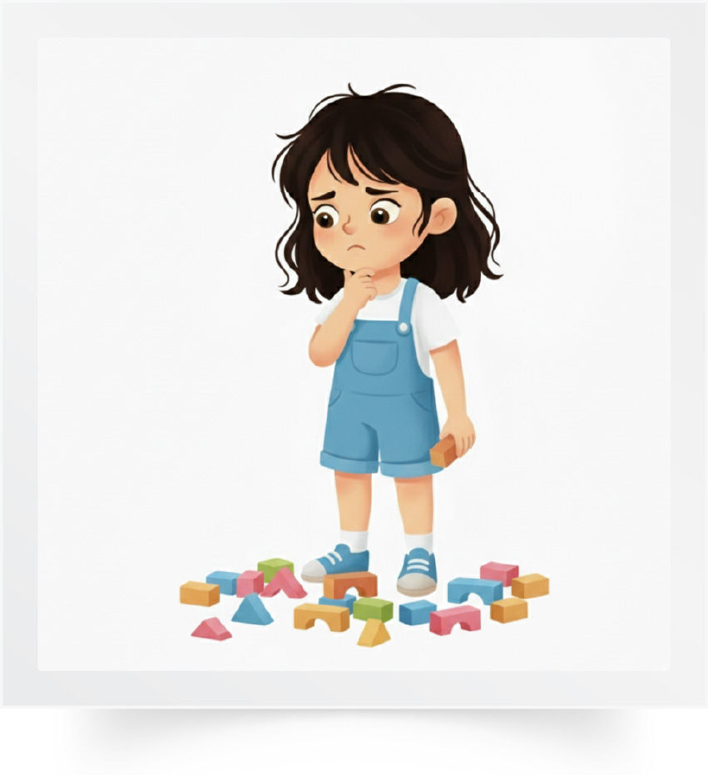
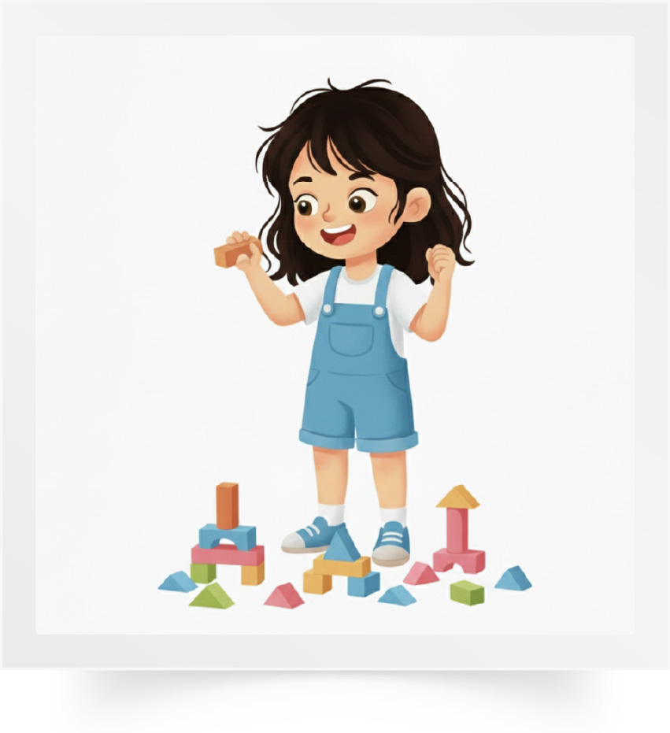
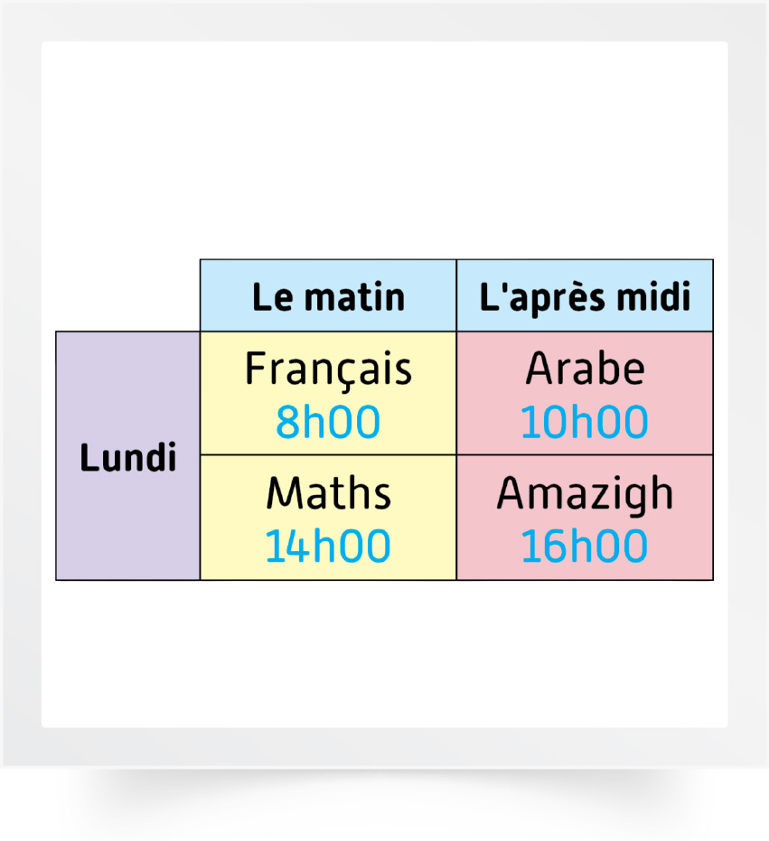
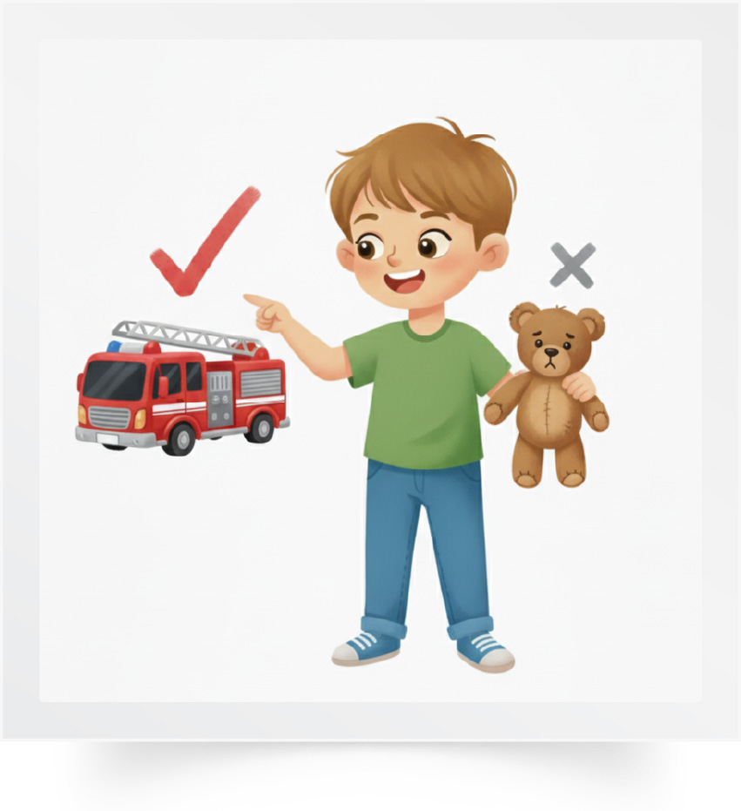
Répétons ensemble : Le matin – L’après-midi – Avant – Après – Emploi du temps
– Préférer.
Le matin
L’après-midi
Avant
Après
Emploi du temps
Préférer

Slide 10





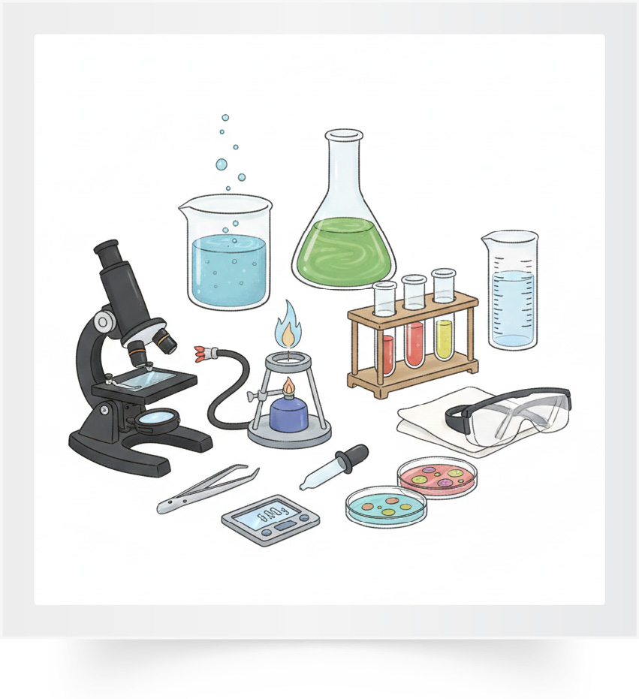
Répétons ensemble : L’éducation physique – Les maths - L’amazigh – L’arabe
– Le français – Les sciences.
L’éducation physique
Les maths
L’amazigh
L’arabe
Le français
Les sciences

Slide 11



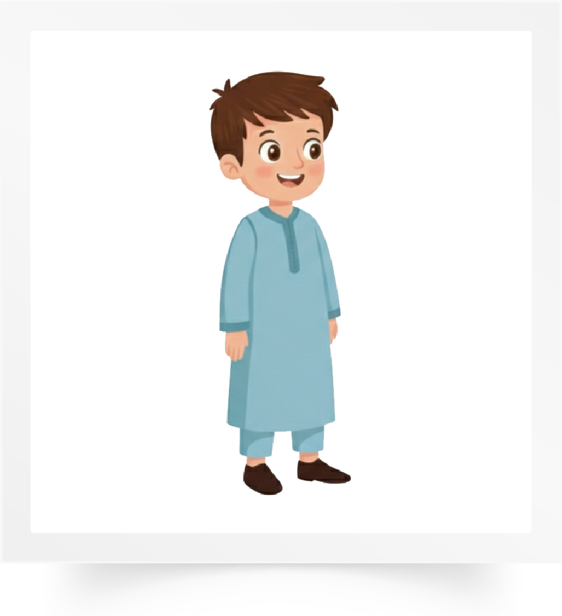
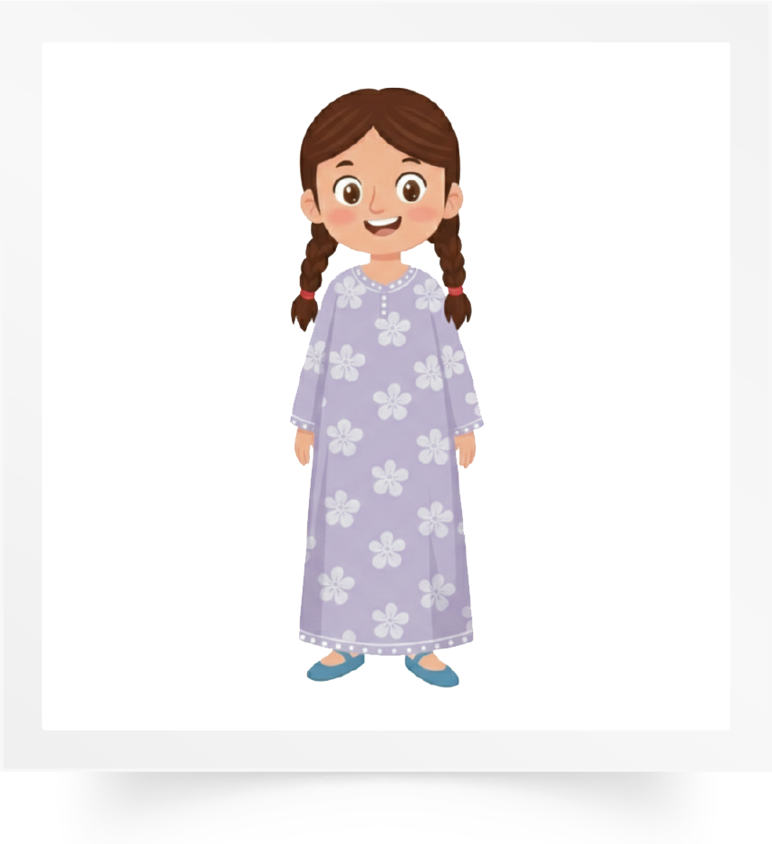
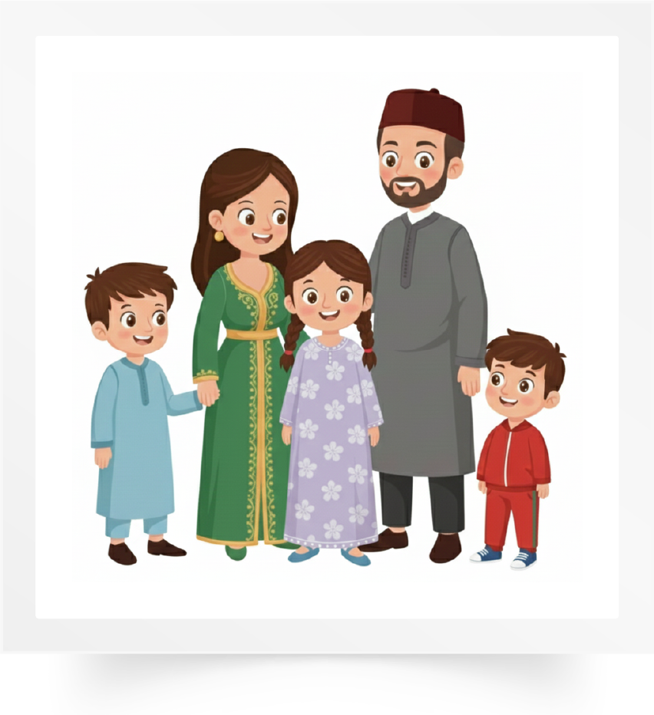
Répétons ensemble : Le père – La mère – Les parents – Le frère – La sœur – La famille.
Le père
La mère
Les parents
Le frère
La sœur
La famille

Slide 12
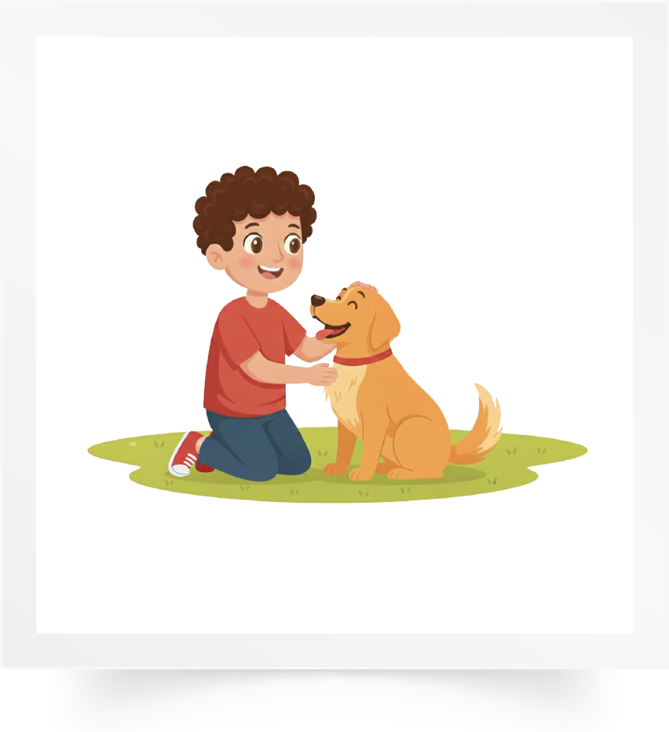

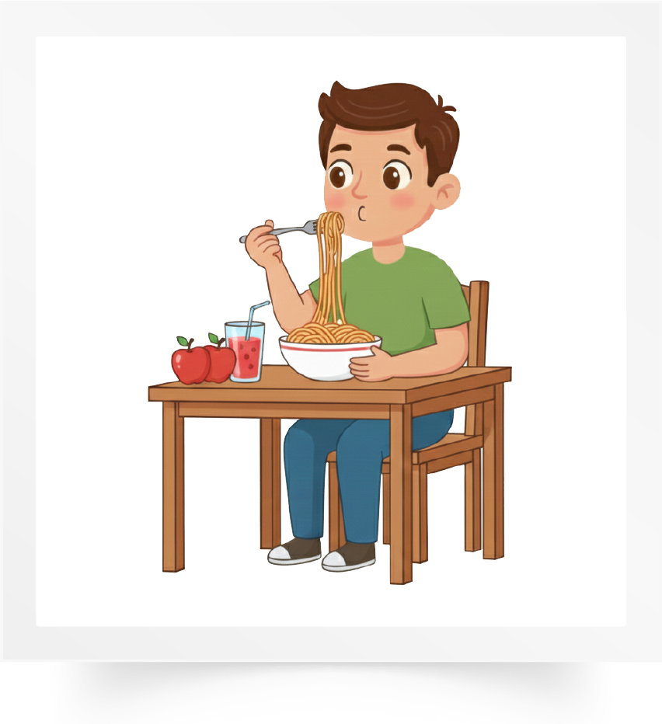
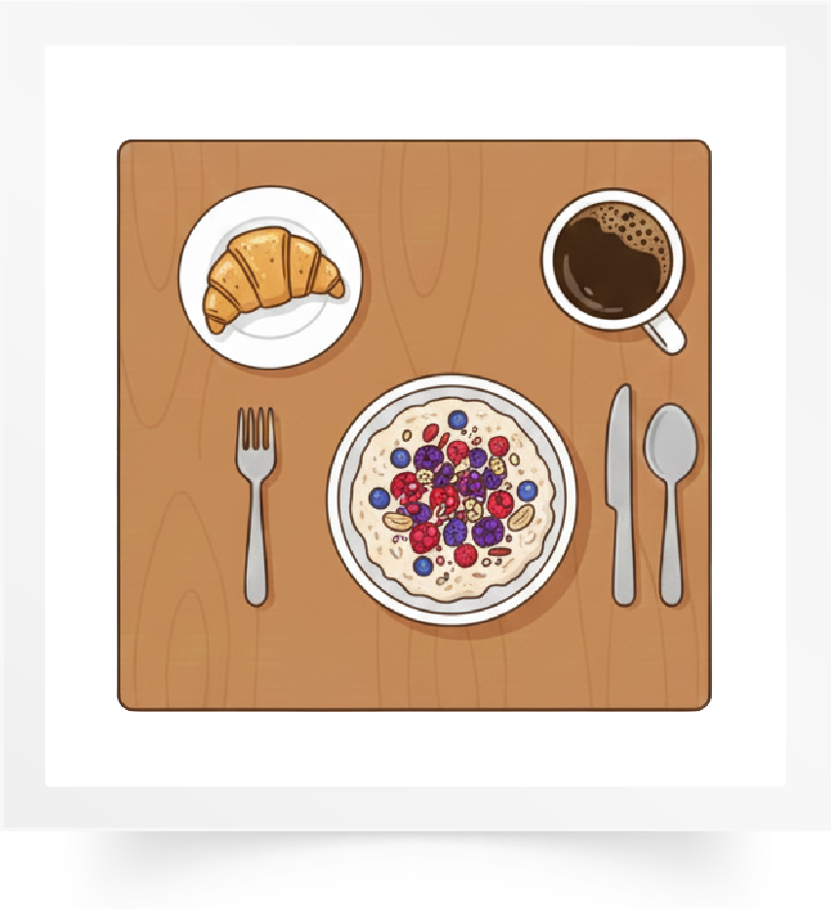
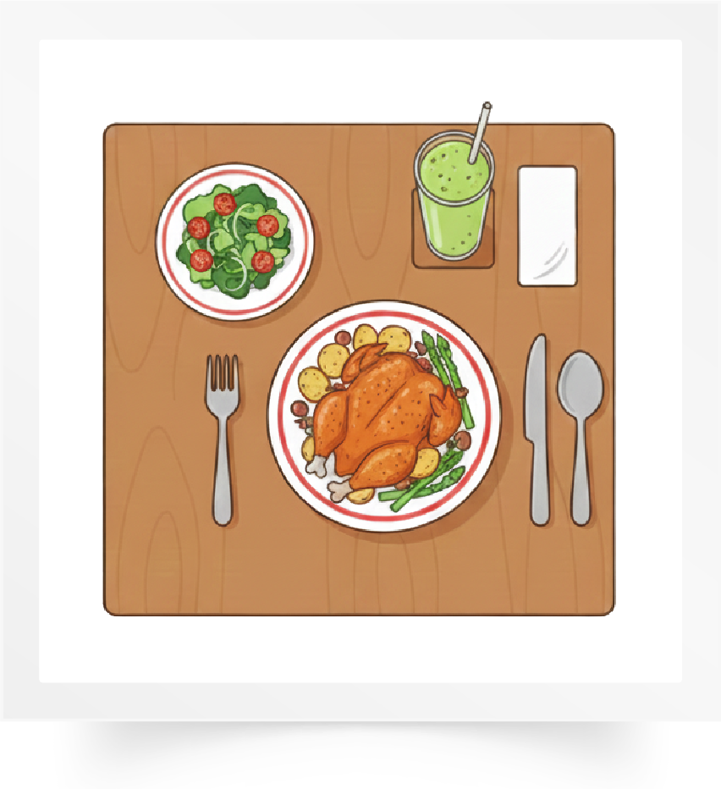
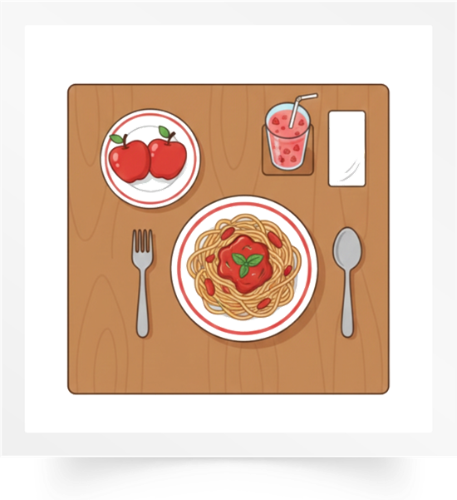
Répétons ensemble : Gentil – S’amuser - Prendre un repas – Le petit-déjeuner
– Le déjeuner – Le dîner.
Gentil
S’amuser
Prendre un repas
Le petit-déjeuner
Le déjeuner
Le dîner

Slide 13

Nous allons jouer au jeu des mots invisibles.
Jeu des mots invisibles.

Slide 14






Répétons ensemble : Le salon – La chambre à coucher – La salle de bain – La cuisine
– Le balcon – Le placard.
Le salon
La chambre à coucher
La salle de bain
La cuisine
Le balcon
Le placard

Slide 15
Observez bien les images. Je vais masquer deux images.

Slide 16
Quelles sont les images qui manquent ?
?
?

Slide 17
Les deux images qui manquent sont : la chambre à coucher et le placard.

Slide 18

Nous allons jouer au jeu des mots qui bougent.
Jeu des mots qui bougent

Slide 19


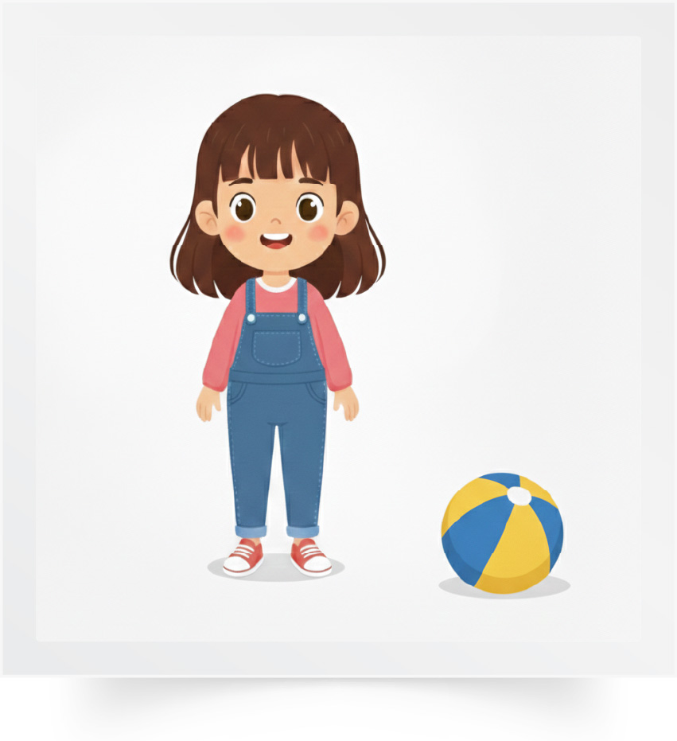
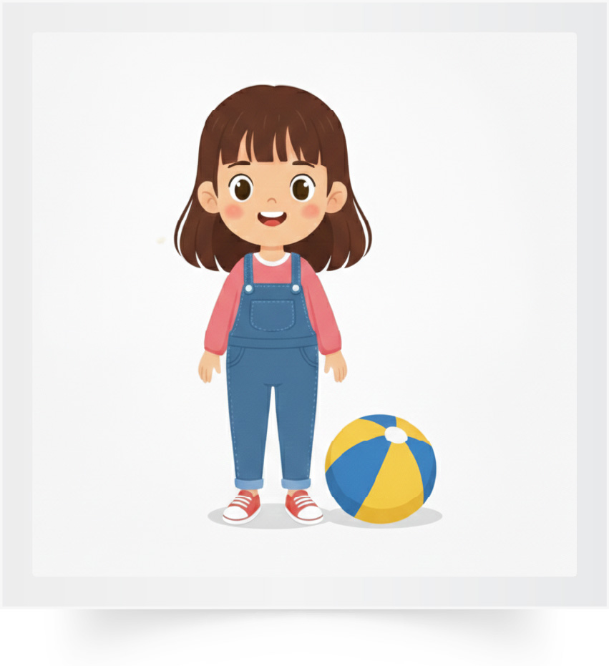


Répétons ensemble : Le lit – À gauche de - À droite de – À côté de – Sortir – Entrer.
Le lit
À gauche de
À droite de
À côté de
Sortir
Entrer

Slide 20
Observez bien. Je vais faire bouger 2 images. Qui veut expliquer la consigne en arabe ?

Slide 21
Quelles sont les deux images qui ont bougé ?

Slide 22
Les deux images qui ont bougé sont : à droite de et sortir.

Slide 23

Maintenant, on va faire de la lecture. Qui veut lire cette phrase ?
Le placard est à côté du lit.

Slide 24
Qui veut expliquer cette phrase dans sa langue ?
Le placard est à côté du lit.

Slide 25
Qui veut lire la question et y répondre ?
Où est le placard ?
Le placard est à côté du lit.

Slide 26
La réponse est : à côté du lit.
Où est le placard ?
Le placard est à côté du lit.

Slide 27
Qui veut lire cette phrase ?
Mon frère vient de sortir de la cuisine.

Slide 28
Qui veut expliquer cette phrase dans sa langue ?
Mon frère vient de sortir de la cuisine.

Slide 29
Qui veut lire la question et y répondre ?
Où est ton frère?
Mon frère vient de sortir de la cuisine.

Slide 30
La réponse est : il vient de sortir de la cuisine.
Où est ton frère ?
Mon frère vient de sortir de la cuisine.

Slide 31

Prenez vos ardoises.

Slide 32
Écrivez le mot qui manque dans la phrase.
La chambre est ________________ du salon.

Slide 33
Levez les ardoises. Je vais vérifier votre écriture.

Slide 34
Corrigez.
La chambre est à gauche du salon.

Slide 35
Écrivez le mot qui manque dans la phrase.
Ma sœur vient d’entrer dans ___________________ .

Slide 36
Levez les ardoises. Je vais vérifier votre écriture.

Slide 37
Corrigez.
Ma sœur vient d’entrer dans la salle de bain.

Slide 38

Prenez vos cahiers.

Slide 39
Complétez cette phrase avec la pièce de la maison de votre choix. Je vais passer entre les rangs pour vérifier l’écriture.
Ma sœur vient d’entrer dans ________________.

Slide 40

Qui veut lire sa phrase ?
Ma sœur vient d’entrer
dans......

Slide 41
On passe à une autre phrase. Ces mots sont en désordre. Écrivez sur vos cahiers une phrase correcte à partir de ces mots.
à côté de
le salon
la cuisine
est

Slide 42
Qui veut lire sa phrase ?
à côté de
le salon
la cuisine
est

Slide 43
Corrigez. Je n’oublie pas la majuscule au début de la phrase et le point à la fin.
Le salon est à côté de
la cuisine.

Slide 44
Complétez cette phrase avec la préposition de lieu de votre choix. Je vais passer entre les rangs pour vérifier l’écriture.
La chambre est _________ la salle de bain.

Slide 45
Qui veut lire sa phrase ?
La chambre est _____________
la salle de bain.

Slide 46
Maintenant, c’est l’activité des questions en rafales. Je vais désigner des élèves au hasard pour répondre. Tenez-vous prêts.
?
?
?

Slide 47
Est-ce que tu as un frère ?
?
  Est-ce que tu as un frère ?

Slide 48
Est-ce que tu as une sœur ?
?
  Est-ce que tu as une sœur ?

Slide 49
Qu’est-ce que tu fais avec ton frère ?
?
  Qu’est-ce que tu fais avec ton frère ?

Slide 50
Qu’est-ce que tu fais avec ta sœur ?
?
  Qu’est-ce que tu fais avec ta sœur ?

Slide 51
Qu’est-ce que tu fais avec tes parents ?
?
  Qu’est-ce que tu fais avec tes parents ?

Slide 52
Où est ta sœur ?
?
  Où est ta sœur ?

Slide 53
Où est ton frère ?
?
  Où est ton frère ?

Slide 54
Où sont tes parents ?
?
  Où sont tes parents ?

Slide 55
Où est la chambre de ton frère ?
?
  Où est la chambre de ton frère ?

Slide 56
Où est la chambre de ta sœur ?
?
  Où est la chambre de ta sœur ?

Slide 57
Où est la chambre de tes parents ?
?
  Où est la chambre de tes parents ?

Slide 58
Plan de la séance 6
Réservé à l’enseignant (e)
Vocabulaire.
Lire des phrases.
Écrire des mots et des phrases.
Répondre à des questions en rafales.
2. Lecture offerte
Histoire : L’animal qui parle.

Slide 59

Nous avons déjà vu l’épisode 1 de l’histoire « L’animal qui parle ».
Qui veut nous rappeler ce qu’on a vu ? En français ou dans votre langue.

Slide 60

On va regarder le premier épisode une nouvelle fois. Après, on verra le deuxième épisode. Soyez attentifs.

Slide 61



Lecture de la vidéo.

Slide 62

Maintenant, nous allons découvrir un nouvel épisode de l’histoire « L’animal qui parle ». Est-ce que vous êtes prêts ? Écoutez bien.

Slide 63

Lecture de la vidéo.

Slide 64

Nous allons écouter l’histoire une deuxième fois. Soyez attentifs.

Slide 65
Lecture de la vidéo.

Slide 66
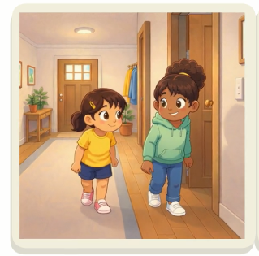
Leila et Nora cherche l’animal dans quelles pièces de la maison ? Qui veut répondre ?

Slide 67
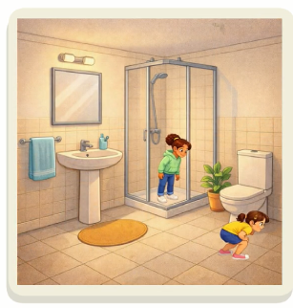
Elles cherchent l’animal dans le salon, dans les chambres, dans la cuisine et dans la salle de bain.
Elles le cherchent dans le salon, dans les chambres, dans la cuisine et dans la salle de bain.

Slide 68
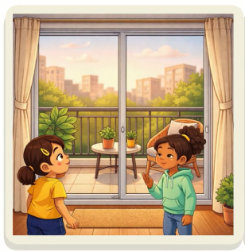
Nora dit que l’animal est peut-être sorti où ?

Slide 69
Nora dit que l’animal est peut-être sorti sur le balcon.
Nora dit que l’animal est peut-être sorti sur le balcon.

Slide 70
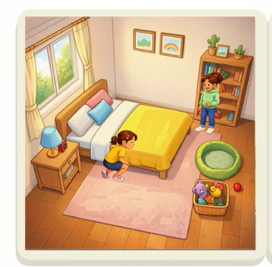
Où est-ce que les deux amies trouvent l’animal ?

Slide 71
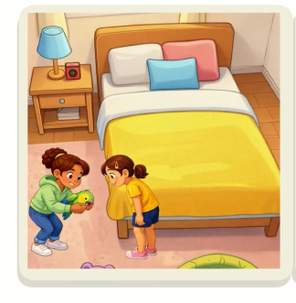
Elles trouvent l’animal à côté du lit.
Elles trouvent l’animal à côté du lit.

Slide 72
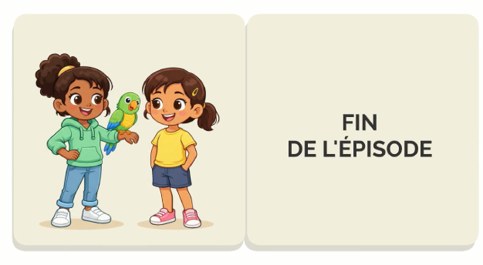
On retrouvera nos amies la semaine prochaine pour la suite de l’histoire.

Slide 73

À la maison, faites un dessin sur l’histoire de L’animal qui parle.

Slide 74

La séance d’aujourd’hui est terminée.

